Slide 1
ШАГНУВШИЕ В БЕССМЕРТИЕ Константин Геннадьевич Смыслов (24.08.1977-19.12.1999)
Автор работы:
Бибичева Наталья Викторовна, 9Б класс
Соавторы работы:
Голубева Ксения, 8А класс
Маслова Ксения, 8А класс
Образовательная организация:
МБОУ «Основная общеобразовательная школа № 51»
Руководитель школьного музея:
Шапошникова Светлана Сергеевна, социальный педагог МБОУ «ООШ № 51»

Slide 2
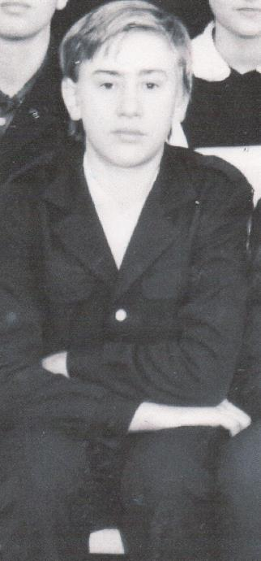
Константин Геннадьевич Смыслов (24.08.1977-19.12.1999) Лейтенант, командир взвода. Участник чеченской войны.
Константин Смыслов родился 24 августа 1977 г. в п. Привольный Кемеровской области.
Был простым российским парнем, любил сибирскую природу, ее голубые реки, смешанные леса, могучие стволы и широкие кроны берез и тополей. Одним словом, любил жить.
Для Константна Родиной был его родной город Кемерово, Рудничный район, пос. Привольный, а затем пос. Боровой.

Slide 3
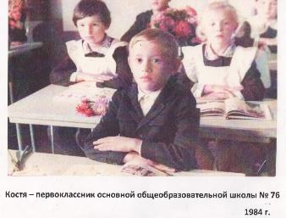
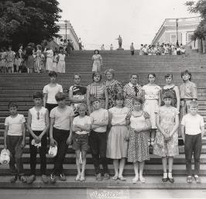
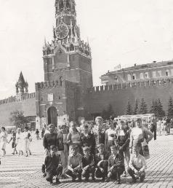
Детство Константина прошло в пос. Боровой,
с 1 по 9 класс он учился в школе № 76, которую закончил в 1992 году, а в 10 класс перешел в школу № 51.
В школе Костя был обычным парнем, любознательным, добродушным, отзывчивым на просьбы учителе и своих товарищей, хороший спортсмен и всегда с улыбкой на лице.

Slide 4
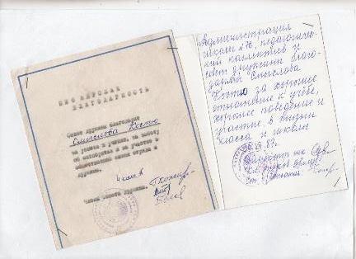
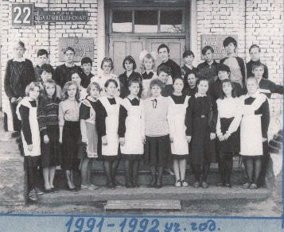
В историко-краеведческом музее МБОУ «ООШ № 51» г. Кемерово есть экспозиция о Константине «А знаете каким он парнем был…», где также хранятся воспоминания о нем.

Slide 5
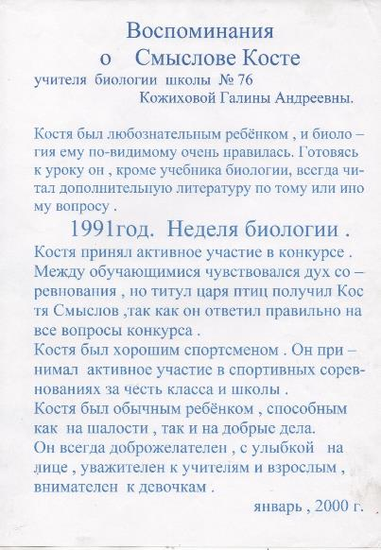
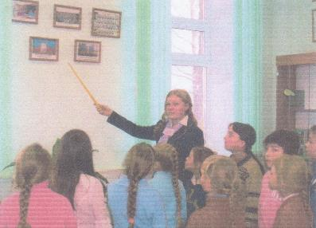

Slide 6
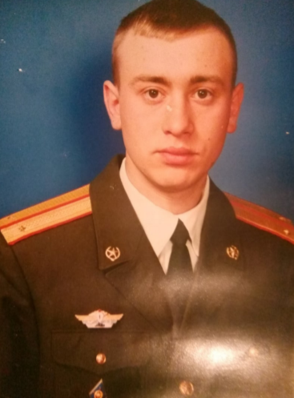
Семья Кости жила на ул. Столбовая в пос. Боровой.
Родителей сейчас уже нет в живых.
Отец Кости Геннадий Валентинович – бывший шахтер шахты «Бутовская».
Мать Татьяна Алексеевна – учитель русского языка и литературы, несколько лет проработала директором школы № 76.
У Кости остались жена и сын Кирилл, который родился уже после его смерти: они проживали в нашем поселке.

Slide 7
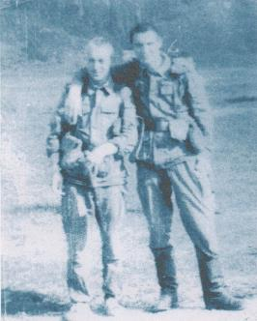
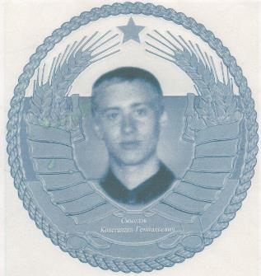
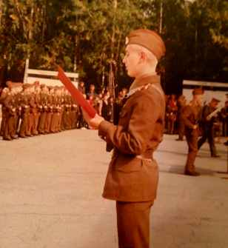
Школу № 51 Константин окончил в 1994 году и в этом же году поступил в Новосибирскую школу милиции.
Образование – высшее.
Новосибирская высшая школа милиции, 1999 г.,
профессия – юрист-правовед.

Slide 8
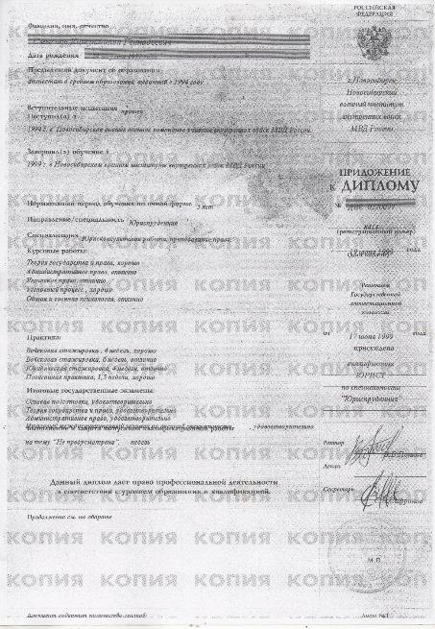
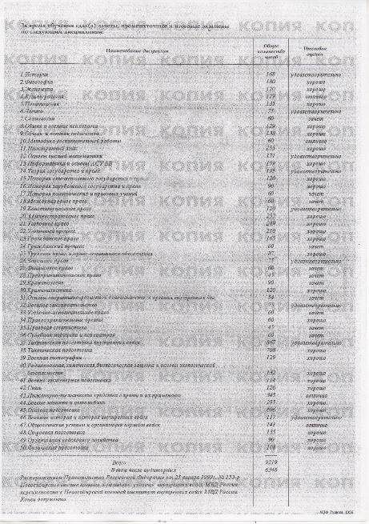

Slide 9
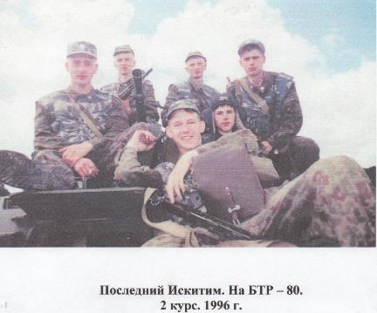
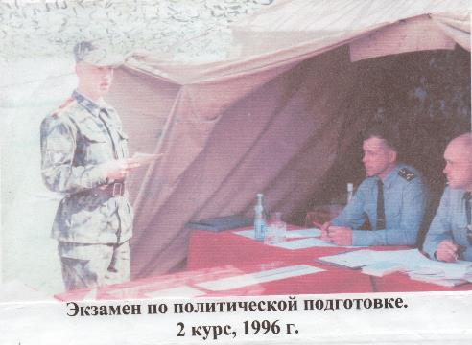
По воле случая, он выбрал профессию военного и службу в горячей точке России – Чечне.
После окончания института служил по контракту в республике Чечня в 99 дивизии оперативного назначения (г. Владикавказ). Лейтенант МВД.

Slide 10
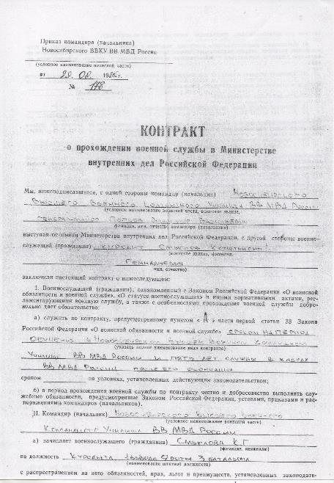
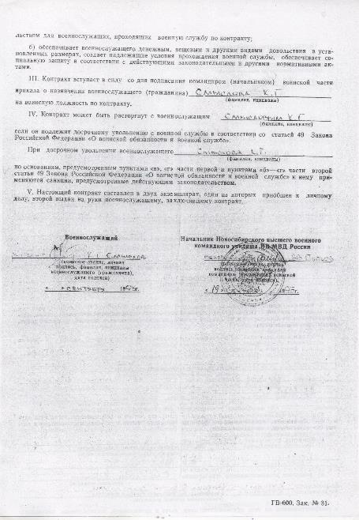

Slide 11
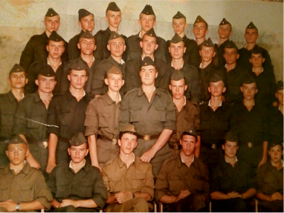
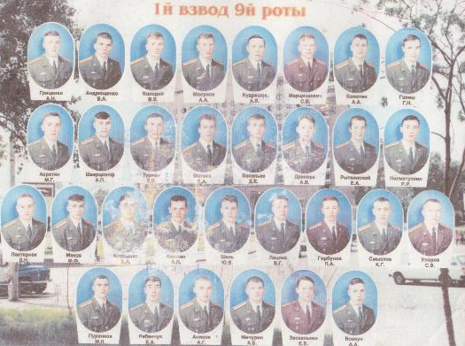
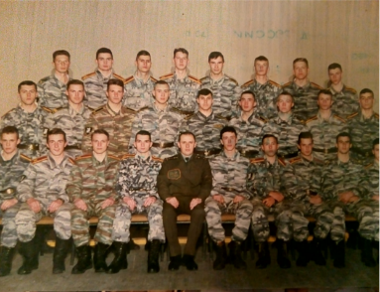
После прибытия в воинскую часть уже в первые месяцы Константин прошел боевое крещение. Командование отзывалось о Константине, как о грамотном специалисте, хорошем и верном друге, готовым в любую минуту прийти на помощь.

Slide 12
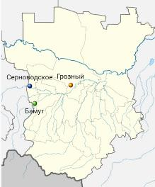
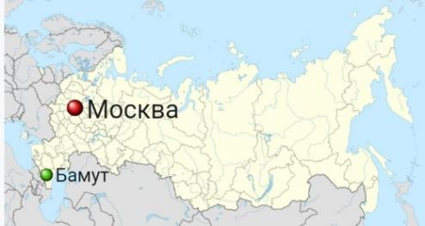
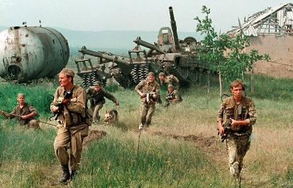
19 декабря 1999 года в населенном пункте Бамут Чеченской республики подразделение, в котором проходил службу Константин, выполняло очередную служебно-боевую задачу по поиску и обнаружению незаконных вооруженных формирований.

Slide 13
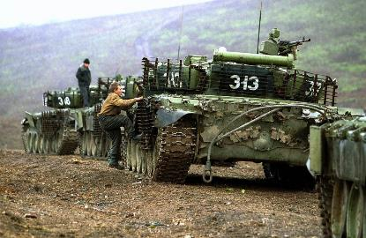
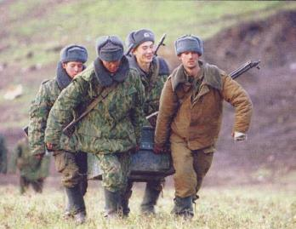
Лейтенант Смыслов в составе группы из 7 военнослужащих попал в засаду боевиков, после чего завязался бой с превосходящими силами противника. В ночь с 18 на 19 декабря 1999 года, выполняя священный долг перед Отечеством лейтенант Константин Смыслов был смертельно ранен чеченскими боевиками. В 5.00 утра был совершен обстрел позиции 2 мотострелковой роты. Лейтенант Смыслов К.Г. своими смелыми и решительными действиями умело руководил подразделением и отразил нападение незаконных вооруженных формирований.

Slide 14
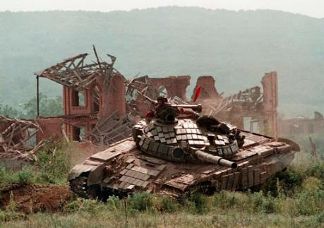
Взяв огонь на себя лейтенант Смыслов К.Г. был смертельно ранен снайпером - получил сквозное пулевое ранение головы, но продолжил руководить личным составом пока не потерял сознание. В 8.00 19 декабря скончался от полученных ран при выполнении служебно-боевых задач по пресечению деятельности незаконных вооруженных формирований на территории Чеченской Республики. Жизнь этого парня оборвалась в 22 года.

Slide 15
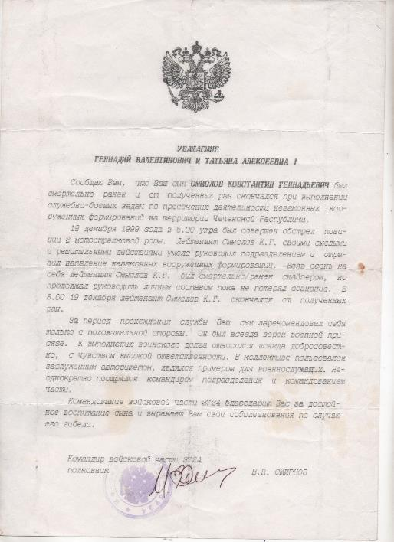

Slide 16
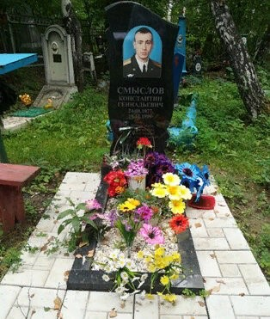
Хоронили Константина Смыслова из стен родной школы № 76 28 декабря 1999 года на кладбище п. Боровой Рудничного района г. Кемерово, Кемеровская область – Кузбасс (https://xn--80ajknckhoje6l.xn--h1aaridg8g.xn--p1ai/objects/map?object_id=1237258).
Проводить его с последний путь собрался и стар и млад. Это было горе не только родителей, а горе и боль всех односельчан.

Slide 17
«Но спросите у нас, вы спросите.
Что мы думаем в этот миг.
В миг, когда ещё выжить пытаемся,
Замерзая в кровавом снегу.
И с последней гранатой взрываемся,
Чтобы живым не достаться врагу.
И сияет в глазах поблеклых
Отголоском счастливых снов
Небо синее, словно в окнах
Деревенских российских домов,
И поверьте, словам вы поверьте,
Нашим мыслям в последнем бою
Говорят мне, что до смерти
Вспоминаешь всю жизнь свою.
Руки матери, запах хлеба,
Скрип калитки в ночной тишине,
Голубое российское небо
В небольшом деревенском окне,
Голубые снега России.
Разве есть что-нибудь родней,
Разве есть что-нибудь красивей,
Разве есть что-нибудь милей?

Slide 18
Источники информации о Константине Смыслове
- материалы экспозиции историко-краеведческого музея МБОУ «ООШ № 51» г. Кемерово
- статья о Смыслове К.Г. из книги «Они шагнули в бессмертие» авторского коллектива Новосибирского военного института имени генерала армии И.К. Яковлева национальной гвардии Российской Федерации о выпускниках, погибших при исполнении воинского долга
- точное указание на место захоронения на сайте МестоПамяти.История.РФ (https://xn--80ajknckhoje6l.xn--h1aaridg8g.xn--p1ai/objects/map?object_id=1237258)
- использованные изображения получены из открытых источников сети Интернет и семейного архива семьи Смысловых.

